Slide 1
Mainīgie, to datu tipi, pamatdarbības darbam ar tiem programmēšanas valodā Python
Gerda Fedotova 2PT
2024

Slide 2
Ievads
Python programmēšanas valoda ir plaši izmantota un populāra tās vienkāršības dēļ. Šajā materiālā ir aprakstīti pamati darbam ar mainīgajiem, datu tipi un pamatdarbības, ko var veikt ar šiem mainīgajiem.

Slide 3
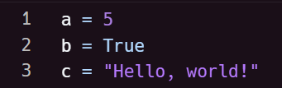
Mainīgie (1)
Deklarēšana un vērtības piešķiršanas piemērs:
Mainīgie ir “kastes”, kurās tiek glabāti dati. Python mainīgie tiek izveidoti brīdī, kad tiem tiek piešķirta vērtība.
Python programmēšanas valodā,
deklarējot mainīgo, nav jāraksta tā datu tips

Slide 4
Mainīgie (2)
Mainīgajam var būt īss nosaukums (x, y) vai aprakstošāks nosaukums (punktiKopa, dzimsanasGads). Python mainīgo lielumu noteikumi:
Mainīgā nosaukumam jāsākas ar burtu vai pasvītrojuma rakstzīmi, nevar sākties ar skaitli
Mainīgā nosaukumā var būt tikai burtciparu rakstzīmes un pasvītrojumi
Mainīgo nosaukumi ir reģistrjutīgi (x un X ir trīs dažādi mainīgie)
Mainīgā nosaukums nevar būt neviens no Python atslēgvārdiem.

Slide 5
MAINĪGIE (3)
Derīgs mainīgā nosaukums:
nederīgs mainīgā nosaukums:
mansVards= "Gerda"
mans_vards = "Gerda"
_mans_vards = "Gerda"
mansvards = "Gerda"
MANSVARDS = "Gerda"
mansvards2 = "Gerda"
2mmansvards = "Gerda"
mans-vards = "Gerda"
mans vards = "Gerda"
mansVārds = "Gerda"

Slide 6
Vairākvārdu mainīgo nosaukumi
Piemēri:
Camel Case
Katrs vārds, izņemot pirmo, sākas ar lielo burtu:
mansDzimsanasGads = 2006
Pascal Case
Katrs vārds sākas ar lielo burtu:
MansDzimsanasGads = 2006
Snake Case
Katru vārdu atdala pasvītrojuma rakstzīme:
mans_dzimsanas_gads = 2006

Slide 7
Datu tipi (1)
Piemēri:
Teksta tips: str
x = "Sveiki!"
Ciparu tipi: int, float, complex
x = 20, x = 20.05, x = 1j
Kartēšanas tips:: dict
x = {"vards":"Gerda","vec":18}
Binārie tipi: bytes, bytearray, memoryview
x = b"Hello", x = bytearray(5),
x = memoryview(bytes(5))

Slide 8
Datu tipi (2)
Piemēri:
x = ["galds", "krēsls"],
x = ("galds", "krēsls"),
x = range(6)
Secības tipi: list, tuple, range
x = {"galds", "krēsls"},
x = frozenset({"galds", "krēsls"})
Set tipi: set, frozenset

Slide 9
Datu tipi (3)
Piemēri:
Būla tips: bool
x = True
Svarīgi atcerēties, ka True un False jāraksta ar lielo burtu!
None tips:: NoneType
x = None

Slide 10
Konkrētā datu tipa iestatīšana
x = list(("apple", "banana"))
x = tuple(("apple", "banana"))
x = range(6)
x = dict(name="John", age=36)
x = set(("apple", "banana"))
x = frozenset(("apple", "banana"))
x = bool(5)
x = bytes(5)
x = bytearray(5)
x = memoryview(bytes(5))
Ja vēlaties norādīt datu tipu, varat izmantot šādas konstruktora funkcijas:
x = str("Hello World")
x = int(20)
x = float(20.5)
x = complex(1j)

Slide 11


Datu tipa iegūšana
Piemēri:
Jebkura mainīga datu tipu var iegūt, izmantojot funkcijas:
type()
isinstance()
Konsolē: True
Konsolē: <class 'int'>

Slide 12
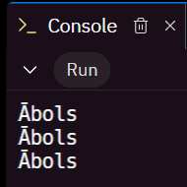
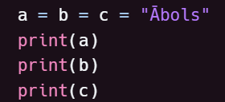
Viena vērtība vairākiem mainīgajiem
Vienu un to pašu vērtību var piešķirt
vairākiem mainīgajiem vienā rindā:

Slide 13
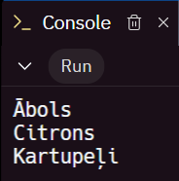
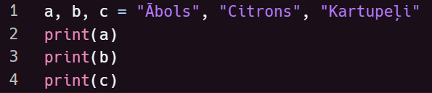
Daudzas vērtības vairākiem mainīgajiem
Python ļauj piešķirt vērtības vairākiem
mainīgajiem vienā rindā:

Slide 14
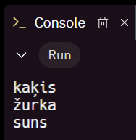
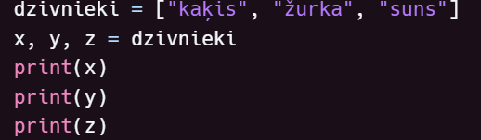
atpakošana
Python ļauj izgūt vērtības no saraksta
uz mainīgajiem.

Slide 15
Avoti

